Slide 1
程序设计基础

Slide 2
作业点评
A+B 闰年两题比较简单，不再详述
如果不会写一定问我或者其他同学
分解质因数
马皓然的做法不对
李恩泽的做法导致顺序不对
关键在于试出一个因数之后从2重新开始试
这样保证都是质因数

Slide 3
关于作业
编译错误一律不属于我解决的范围
如果看不懂编译器的提示，可以问我，更好的办法是学英语或者上网搜索
代码题请不要提交无法编译的代码，这是对其他人的不尊重

Slide 4
测验
//What is the value of j in the following program?
int i = 42;
int main(){
int i = 100;
int j = i;
return 0;
}

Slide 5
测验
//What is the value of j in the following program?
int i = 42;
int main(){
int i = 100;
int j = i;
return 0;
}

Slide 6
测验 20min
写一个程序，输入一个正整数，如果是质数，输出yes，否则输出no

Slide 7
数组
array

Slide 8
什么是数组
同种类型的变量组成的集合
100个整数
50个浮点数
一个长度为200的字符串？

Slide 9
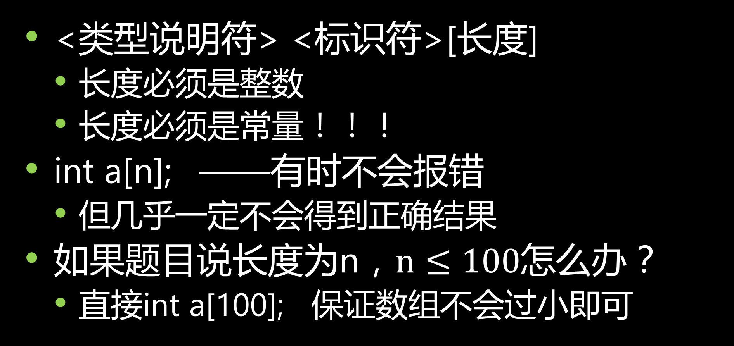
定义数组
<类型说明符> <标识符>[长度]
长度必须是整数
长度必须是常量！！！
int a[n]; ——有时不会报错
但几乎一定不会得到正确结果
如果题目说长度为n，$n≤100$怎么办？
直接int a[100]; 保证数组不会过小即可

Slide 10
定义数组：例子
int a[100]; // 100 integers
double score[50]; // 50 real numbers
char string[100]; // array of char can be used to represent // strings

Slide 11
访问数组——运算符 []
<数组名>[下标]
下标必须是整数
下标从0开始
如果定义int a[10];
下标从0到9
一共10个元素

Slide 12
访问数组——运算符 []
如果下标超出给定范围
小于0
大于’长度 - 1’
称为下标越界
C语言通常不检查
可能导致程序异常行为（如执行顺序错乱）
因此一定注意下标范围！

Slide 13
常量
Constant Values

Slide 14
常量
整数
1 50043 70u
字符 单引号
‘a’ ‘\n’ ‘\043’ ‘\x65’
字符串 双引号
“Hello, world!\n”

Slide 15
字符串常量
C语言字符串以’\0’结束
‘\0’ == (char)0
写出的字符串常量会自动补充’\0’
如果用代码给字符数组赋值，希望得到字符串，请记得最后一个赋’\0’
同时也请记住”hello”占6个字节，数组不要开小

Slide 16
常量
#define
预编译指令
相当于查找-替换，双引号内才不会替换
不仔细可能引发错误
const
被const修饰的变量不可修改
const int MAXLENGTH = 100;

Slide 17
常量
Avoid magic numbers

Slide 18
函数
Functions

Slide 19
函数
<返回类型> <标识符>(参数列表){函数体}
函数体顺序执行
其他函数和main函数没有太大区别
main函数只作为每个程序执行的起始点

Slide 20
排序算法
sorting

Slide 21
何为算法？
高斯：1+2+3+…+100=?

Slide 22
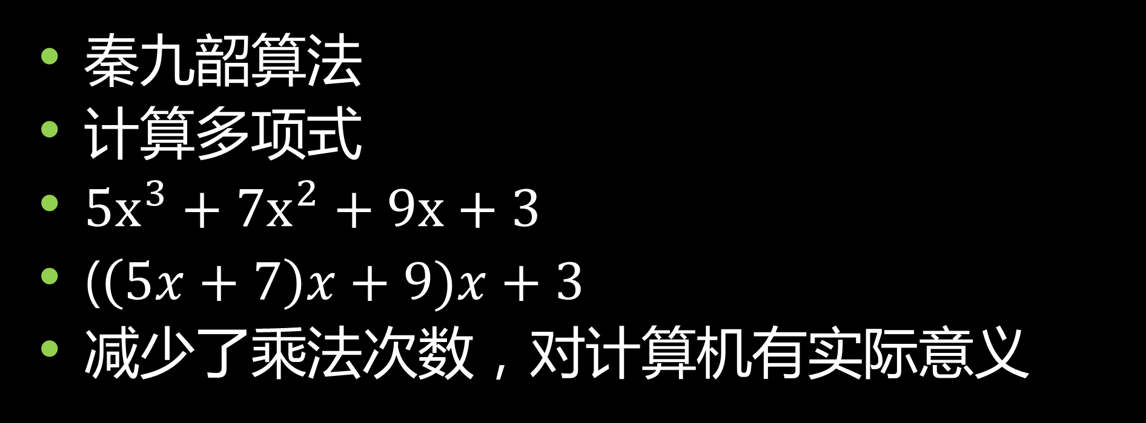
何为算法？
秦九韶算法
计算多项式
$5x^{3}+7x^{2}+9x+3$
($\left(5x+7\right)x+9)x+3$
减少了乘法次数，对计算机有实际意义

Slide 23
排序算法
冒泡排序
选择排序
插入排序
归并排序
堆排序
快速排序
……

Slide 24
冒泡排序
//从小到大排序
for(int i = 0; i < n-1; ++i){
for(j = 0; j < n-1-i; ++j){
if(a[j] > a[j+1]){
swap(a[j], a[j+1]); //前比后大，交换
}
}
}

Slide 25
选择排序
//从小到大排序
for(int i = 0; i < n-1; ++i){
for(j = i+1; j < n; ++j){
if(a[i] > a[j]){
swap a[i] and a[j] //前比后大，交换
}
}
}

Slide 26
作业
编写程序实现从大到小排序
输入：
第一行 一个整数n，表示数组长度
第二行 n个整数，表示待排序数据
n不超过200，整数间以空格分隔
输出：n行，从大到小排好序的序列

Slide 27
作业
思考：用尽量多的排序算法完成本次作业
提交时可提交多个不同算法的版本

